Slide 1
Obiettivo del Progetto (quattrocchi.it)
Docente:
Rita Francese
Studenti:
Nome Matricola
Palmiero Alberto 03454
Volpe Nicola 03556
Reccia Luca 03736

Slide 2
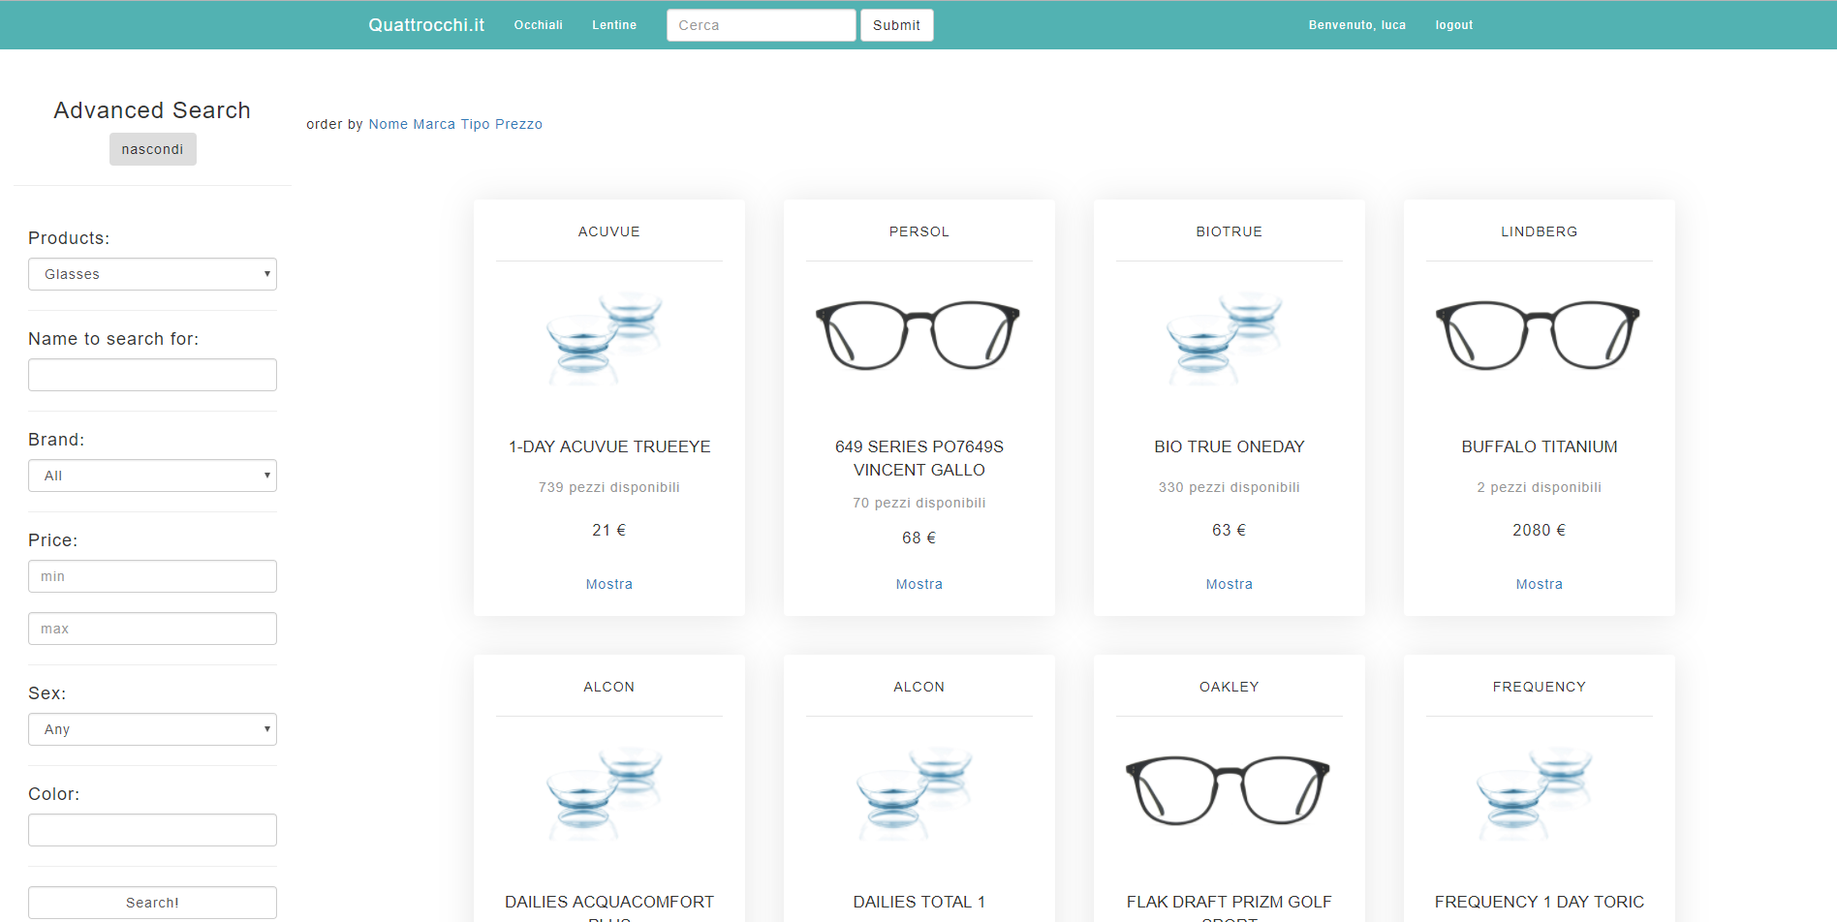

Slide 3
Analisi siti esistenti
(www.zennioptical.com))

Slide 4
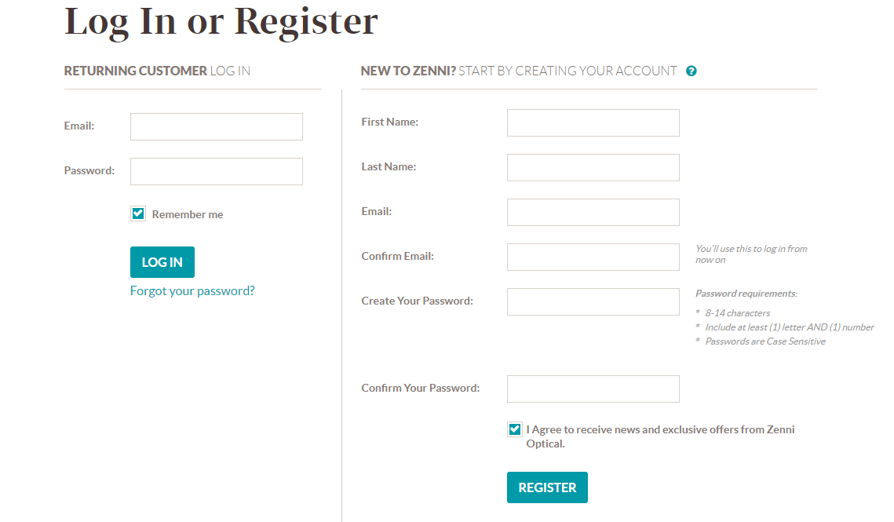
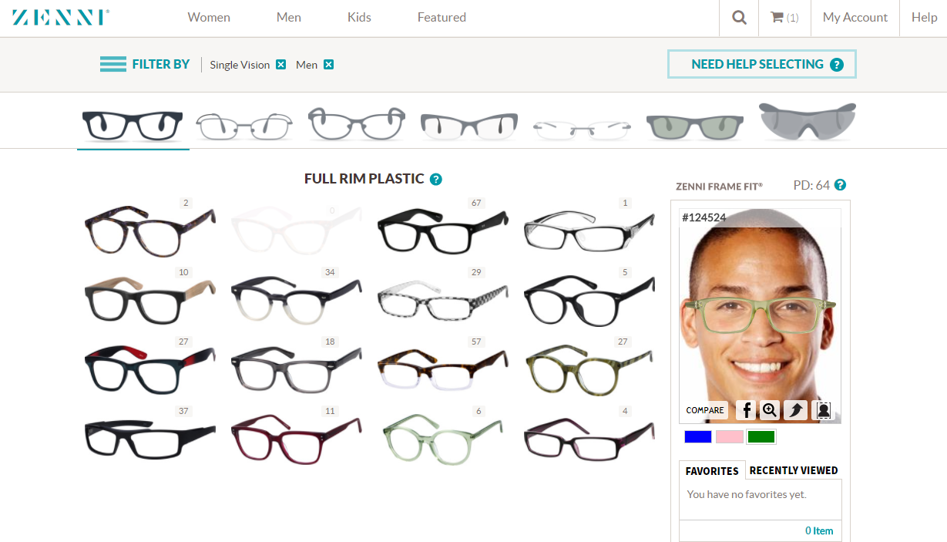
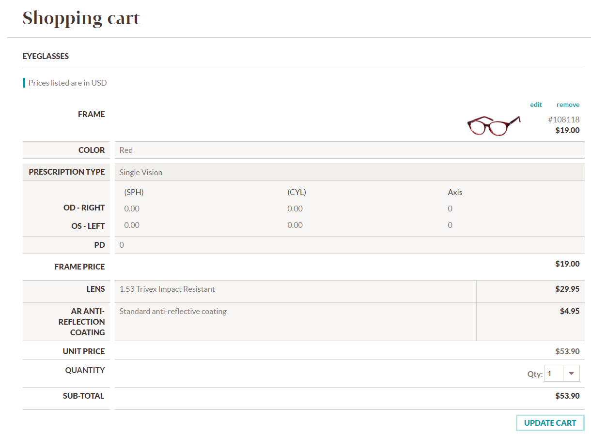


Slide 5
Funzionalità del sito
(Lato utente/ Lato amministratore)

Slide 6
Utente:
Registrazione;
Ricerca Prodotti;
Visualizzazione Prodotti;
Gestione Carrello;
Emissione Ordine;
Accesso/Login;
Gestione Carte Credito;
Gestione Prescrizioni;
Adattamento Occhiale ad una Prescrizione;
Visualizzazione Storico Ordini;
…
Amministratore:
Inserimento Prodotto;
Cancellazione Prodotto;
Aggiornamento Disponibilità Prodotto;
Modifica Prodotto;
Creazione Promozioni;
Gestione Promozioni;
Visualizzazione Ordini;
…

Slide 7
Diagramma Navigazionale
(Navigazione in quattrocchi.it)

Slide 8
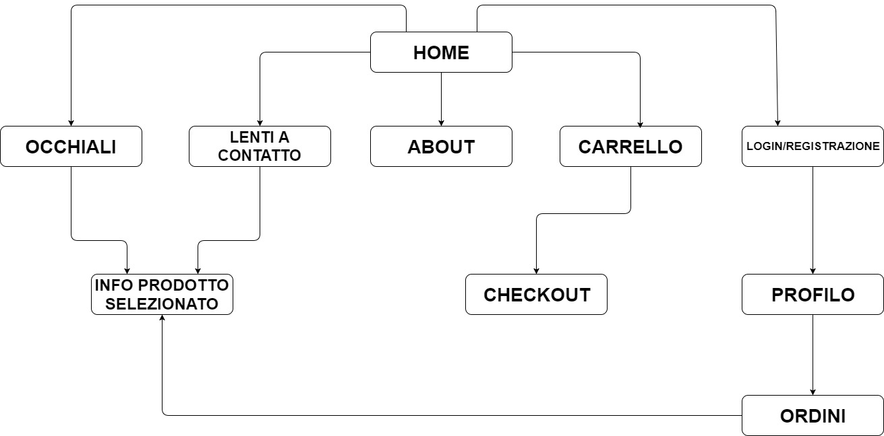
DA MODIFICARE

Slide 9
MAPPING DEI CONTENUTI SUL DIAGRAMMA
(Navigazione quattrocchi.it)

Slide 10
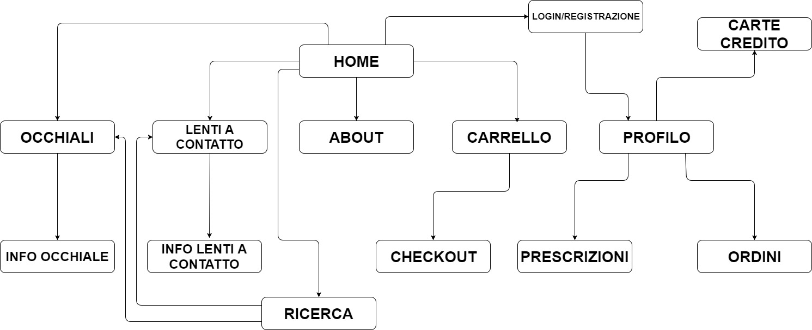
DA MODIFICARE

Slide 11
LAYOUT E TEMI

Slide 12
DA AGGIUNGERE LAYOUT E TEMI
IMMAGINI

Slide 13
SCHEMA ER

Slide 14
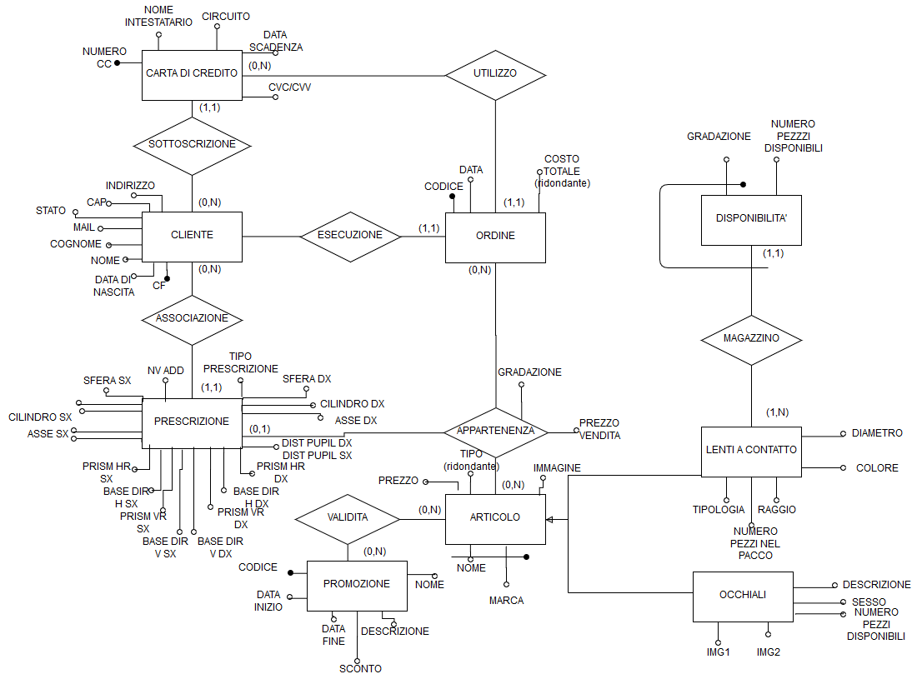

Slide 15
ARCHITETTURA SOFTWARE

Slide 16
Model:
ArticleModel;
CreditCardModel;
OrderModel;
PrescriptionModel;
PromotionModel;
UserModel;
DriverManagerConnectionPool.
Control:
AccessControl;
ArticleControl;
ArticlePageControl;
CheckoutControl;
PromotionControl;
UserControl.
JSP:
AccessView;
ArticlePageView;
ArticleView;
CheckoutView;
Header;
OrderView;
PromotionView;
UserView.

Slide 17
Support:
AdminBean;
ArticleBean;
Cart;
CartArticle;
ContactLensesBean;
CreditCardBean;
GlassesBean;
OrderBean;
PrescriptionBean;
PromotionBean;
UserBean.
JS:
access-validation;
article-page;
article;
bootstrap;
promotion;
user;
util.

Slide 18
MODELLO RELAZIONALE DEL DB

Slide 19
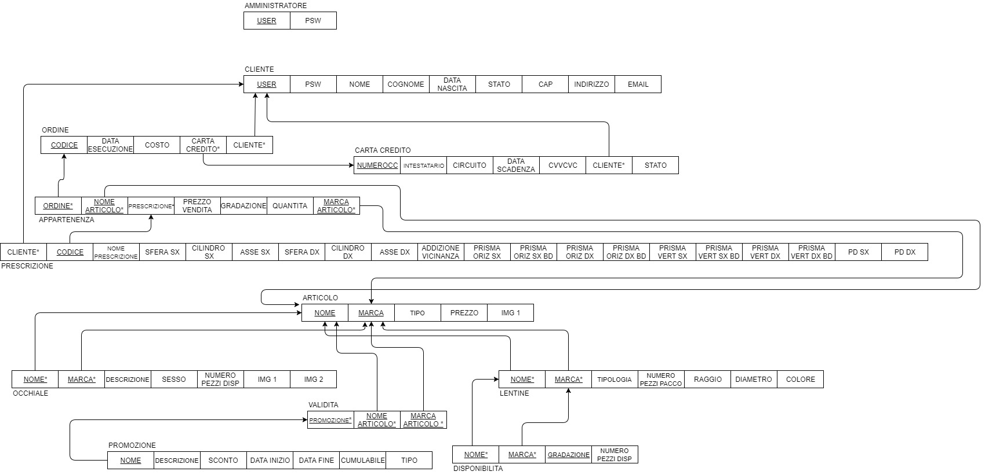

Slide 20
SUDDIVISIONE LAVORO MEMBRI TEAM

Slide 21
PALMIERO ALBERTO:
Progettazione del sito e del database
Implementazione di funzionalità del sito
Realizzazione della grafica e del layout
Risoluzione problemi e fase di debug
RECCIA LUCA:
Progettazione del sito e del database
Implementazione di funzionalità del sito
Realizzazione degli script js per Ajax
Risoluzione problemi e fase di debug
VOLPE NICOLA:
Progettazione del sito e del database
Implementazione di funzionalità del sito
Realizzazione della presentazione
Risoluzione problemi e fase di debug

